Slide 1



Jairo Andres Saavedra Alfonso
Física
Astroandes
Universidad de los Andes
2019

Slide 2
Motivación
→ Automatización del proceso de clasificación espectral para futuros Surveys.
→ Caracterización de espectros de cuasares para estudios cosmologicos.

Slide 3
Objetivo
Evaluar diferentes estructuras de Redes Neuronales Convolucionales para:
→ Clasificación espectral.
→ Determinar redshift de los objetos observados.

Slide 4
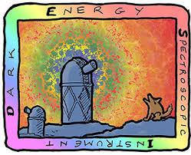
Datos
Baryon Oscillations Spectroscopic Survey (BOSS)
Data Release 12:
→ 639464 Espectros
→ 546856 Objetos identificados
En un futuro...
→ DESI

Slide 5
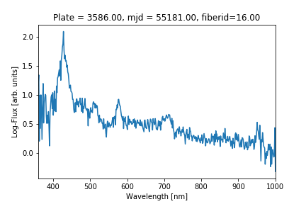
Espectros

Slide 6
Red Neuronal 1.0
Arquitectura
Input layer: 443x1
Conv1d: 1x16
Conv1d: 16x16
Linear layer: 16
Linear layer: 16
Output Layer: 4
528790 Espesctros reconocidos de DR12
10000 Espectros:
8000 Train - 2000 Test

Slide 7
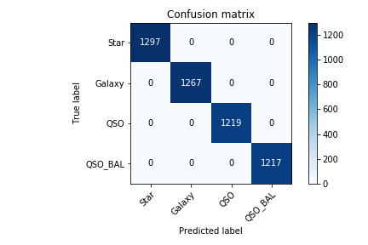
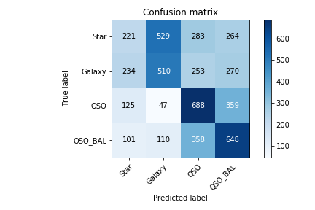
Matriz de Confusión
Clasificación

